Slide 1
Pedagogia Queer e questões de identidade de gênero e orientação sexual
João Nemi Neto
Columbia University
Notes:
Teoria Queer e Pedagogia Queer
Histórico: 1969 (começou aqui mesmo?)
De Lauretis – Teoria Queer
Pedagogia Queer
Como uso a pedagogia queer?

Slide 2
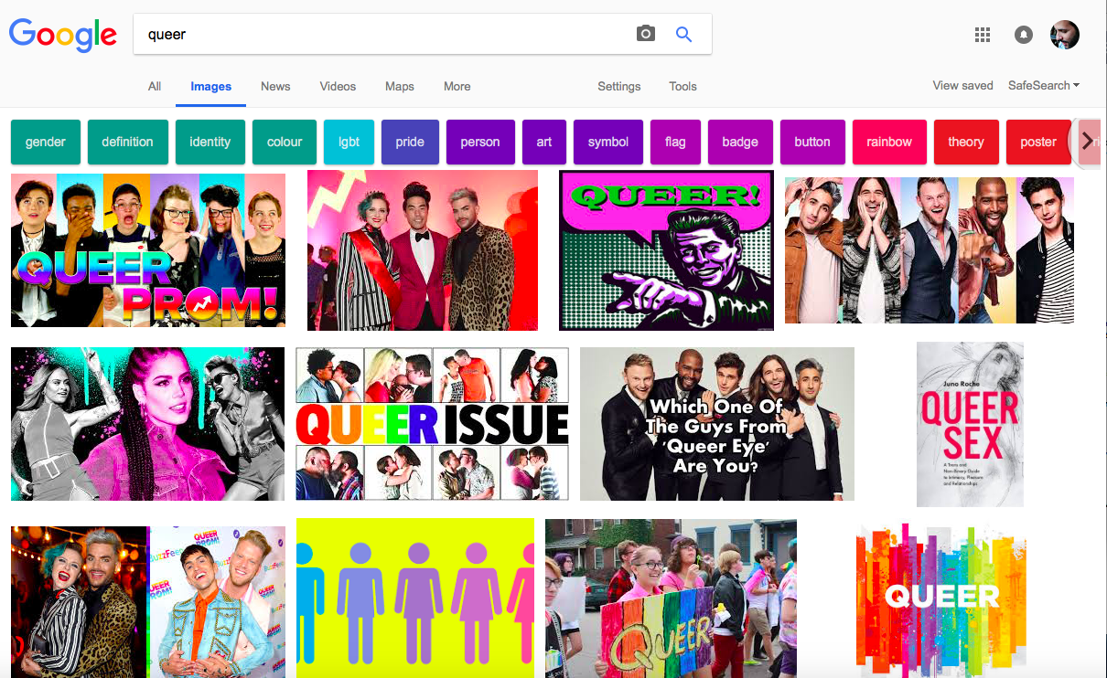
Queer and its meanings
2016
2018

Slide 3
“The rest of the world of course thought him queer, but she, she only, knew how, and above all why, queer; which was precisely what enabled her to dispose the concealing veil in the right folds”. Henry James, The Beast in the Jungle, 1903( A fera na Selva)
“In the preceding chapters, I stressed the sexual nature of life. Homosexuality appears to be a contradiction of this view. It raises the questions whether there are two sexes or three. It makes one question whether man is basically bisexual, since he can be either heterosexual or homosexual. Is the homosexual a freak of nature who merits the popular designation of ‘queer’? Alexander Lowen, Love and Orgasm, 1965
Ah, do we really have to use that word? It's trouble. Every gay person has his or her own take on it. For some it means strange and eccentric and kind of mysterious [...] And for others "queer" conjures up those awful memories of adolescent suffering [...] Well, yes, "gay" is great. It has its place. But when a lot of lesbians and gay men wake up in the morning we feel angry and disgusted, not gay. So we've chosen to call ourselves queer. Using "queer" is a way of reminding us how we are perceived by the rest of the world. Queer Nation, 1990
Queer is an umbrella term for sexual and gender minorities that are not heterosexual or not cisgender. Originally meaning "strange" or "peculiar", queer came to be deployed pejoratively against those with same-sex desires or relationships in the late-19th century. Beginning in the late-1980s, queer scholars and activists began to reclaim the word to establish community and assert a politicized identity distinct from the gay political identity. Wikipedia, 2016
”… o bonde das femininas que vem de strike a pose para as revistas, mas é revista fina. Não vem de ’Ti Ti Ti’. Se não aprendeu com elas é cultura queer…” Quebrada Queer, Rap Box 2018.

Slide 4
Queer theory
Magnus Hirchfeld (Alemanha)
Lavender Linguistics (Gershon Legman, 1951)
Gay and Lesbian Studies/ Lesbian and Gay Studies
Transgender Studies
Teresa de Lauretis, 1991
Intersectionality

Slide 5
Queer no brasil
Teoria torcida, teoria dos quereres
“o marco de nossa incorporação criativa do queer pode ser estabelecido em 2001, quando Guacira Lopes Louro publicou, na Revista Estudos Feministas, o artigo Teoria Queer: uma política pós-identitária para a educação” (Miskolci 38).
”Las formas a través de las cuales nombramos la diferencia sexual y de género están directamente relacionadas con procesos transnacionales utilizados por grupos de personas marginadas para nombrarse den la construcción de nación, racialización, colonización o explotación de clase” (Lind 12)
Interessante notar a adoção do termo gay após o inicio do movimento homossexual. Busca no inglês a palavra que vai dar mais visibilidade para o gay. Ao se distanciar das bichas, travestis... A adoção da palavra em inglês é fundamental em uma sociedade que vê na cultura americana fator de ascensão social e cultural. (Perlongher 126)
Regrouping and repoliticizing in the eighties, somo homosexual men and women have recycled the discarded term in various fronts, the many faces of queer theory among them. Latin American and Latino/a writers looking for our way into the complex terrain of “queer theory” need not rely exclusively on their French or Anglophone avatars. Beginning with De donde son los cantantes (1967) all the way to his last writings, Sarduy put a face on homosexuality unlike any other Spanish American literature. Sarduy’s La simulación (1982) contains the most lucid fragments of a unique queer aesthetic credo. Oscar Montero, The Queer Theories of Oscar Montero
José Fabio Barbosa da Silva, 1959. “Lembranças passadas a limpo: A homossexualidade masculina em São Paulo”
Edward McRae
Peter Fry
Sueli Rolnik

Slide 6
LGBTQIA?

Slide 7
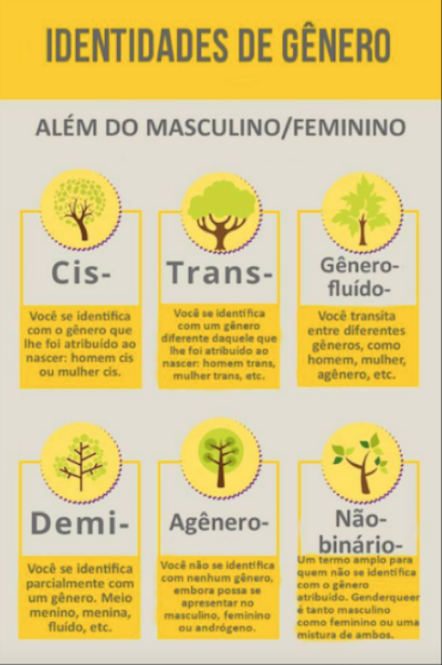
Identidade de gênero e orientação Sexual
Cisgênero
Homem Cis
Mulher Cis
Não-binários
Demigênero
Agênero
Pessoas Trans
FTM
MTF
Transgêneros
Travestis
Bissexual
Homossexual
Heterossexual
Assexual
Pansexual

Slide 8
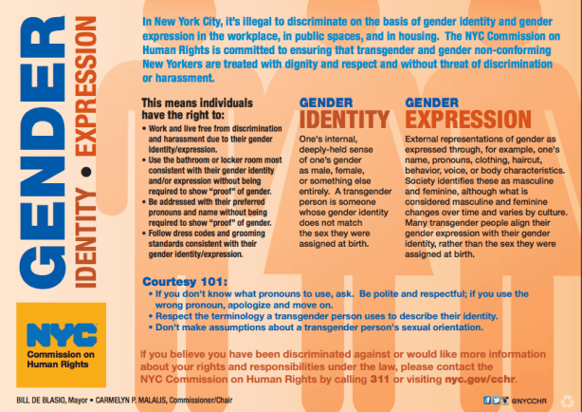
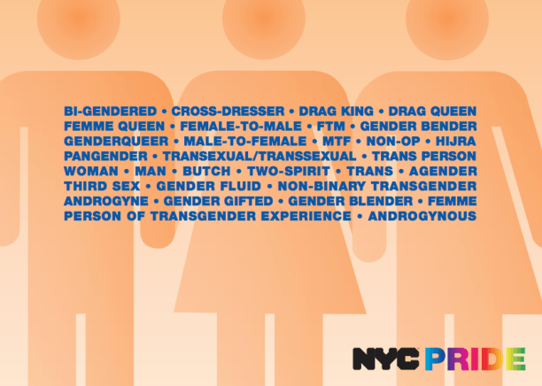
LGBTQAI em Nova York

Slide 9
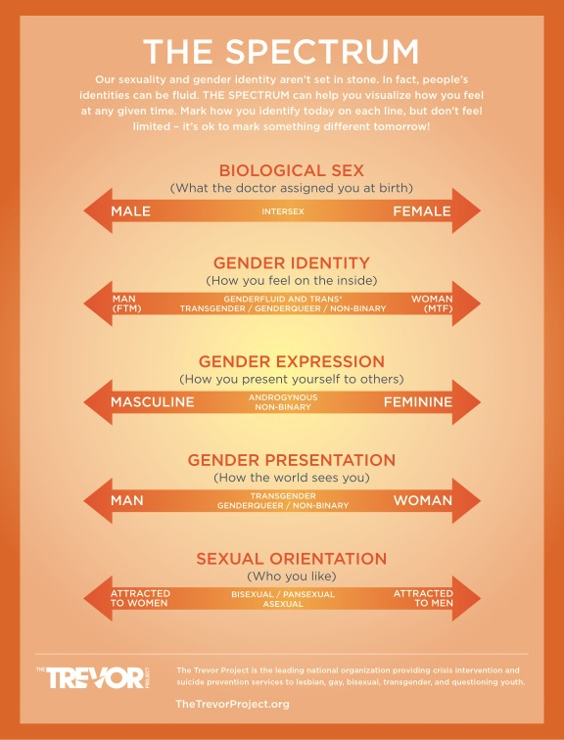
O Espectro da Sexualidade

Slide 11
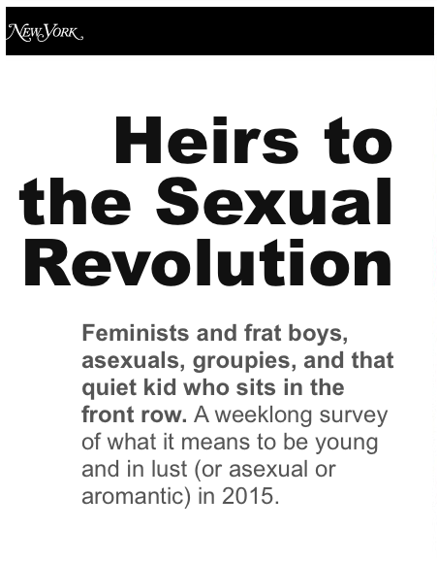
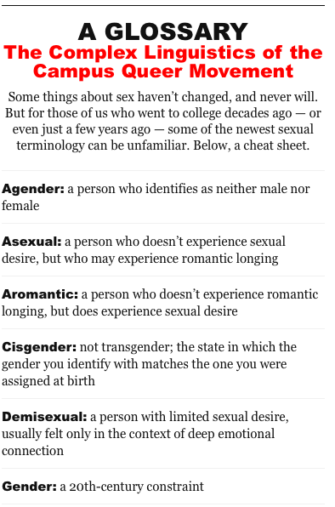
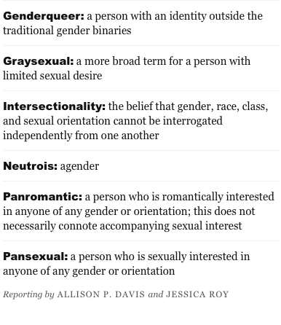
Artigo completo:
https://www.thecut.com/2015/10/sex-lives-of-college-students.html

Slide 12
Teoria Queer e Pedagogia Queer
Queer Pedagogy: Praxix Makes Im/Perfec
Mary Bryson and Suzanne de Castell
”We have resisted writing this article for a long time now, knowing from past experience that to speak publicly about the possibilities and the dangers created by being “out” and “queer” (2) educators is a speech act of either unconscionable arrogance or profound masochism!”
Is there a queer pedagogy? Or, Stop reading straight
Deborah P. Britzman
”Can gay and lesbian theories become relevant not just for those who identify as gay or lesbian but for those who do not?”
Notes:
This text is important to us for raising exactly a question that a lot of us do. Is this talk relevant to those who are not identified as queer? Well, yes. Questions of inclusion and diversity are relevant to all of us as instructors and as society members. The idea that queer pedagogy relate only to those who are queer identified simplifies queer pedagogy and queer theory as modes of critique and understanding our practices.

Slide 13
O que é Pedagogia Queer?
”…what could be made “queer” about pedagogy? Queer pedagogy could refer here to education as carried out by lesbian and gay educators, to curricula and environments designed for gay and lesbian students, to education for everyone about queers, or to something altoge- ther different. Queer pedagogy could refer to the deliberate production of queer relations and to the production of subjectivities as deviant performance—that is to say, to a kind of postmodern carnivalesque pedagogy of the underworld, as agitation <implemented deliberately to interfere with, to intervene in the produc- tion of so-called normalcy in schooled subjects” Britzman, Deborah.

Slide 14
Pedagogia queer em prática
”Os portadores dessas identidades não têm suas dúvidas resolvidas, não só porque na maioria das vezes calam-se diante de suas interrogações, temerosos de se expor, como também porque não há espaço no conteúdo e na atenção dos professores para sanar essas demandas. Seus prazeres, suas opções, práticas, comportamentos, aflições não são tratadas, porque não são consideradas dignas.” – RIBEIRO
”Palavramundo” – Paulo Freire
Questões de ”normatividade” e ”universalização”

Slide 15
Pedagogia queer: duas perspectivas
De maneira metafórica:
Problematizando as estruturas de sala de aula e das instituições de ensino.
De maneira concreta:
Os materiais didáticos que usamos (programas de curso, textos, filmes…)
A pedagogia queer procura ir além das questões de identidade de gênero e orientação sexual. Procuramos questionar as nossas práticas de maneira ”queer”, ou seja, instâncias de normatividade (raça, gênero, machismo, idade, estruturas de poder: interseccionalidade).

Slide 16
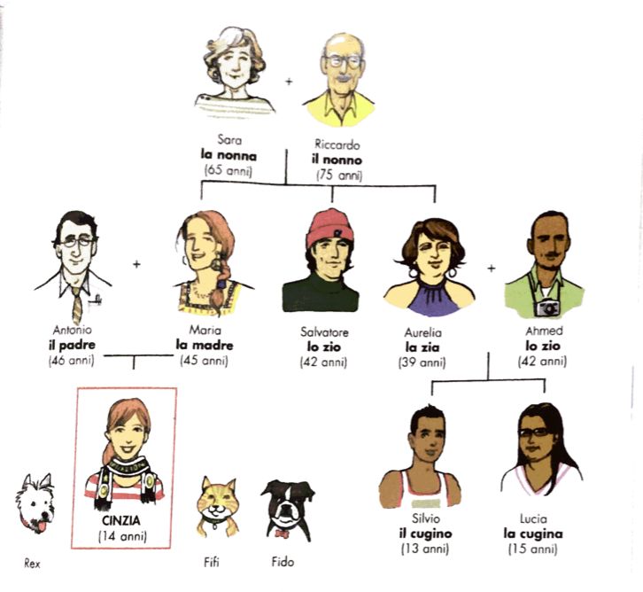
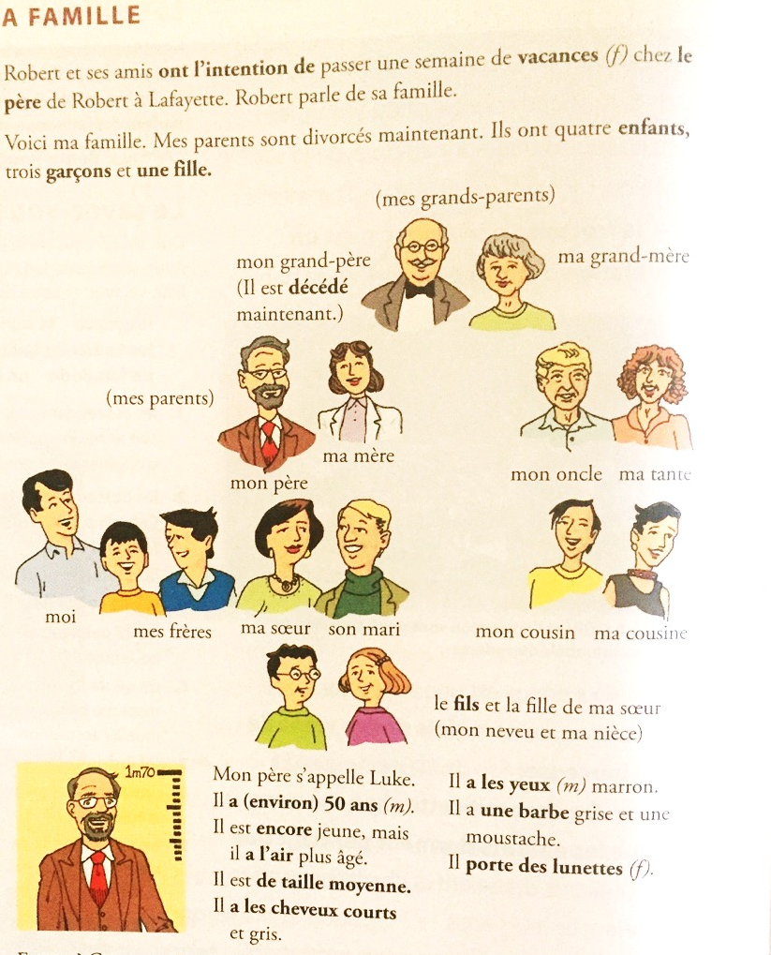
Observando os materiais que usamos em aula
Queer Pedagogy Resources

Slide 17
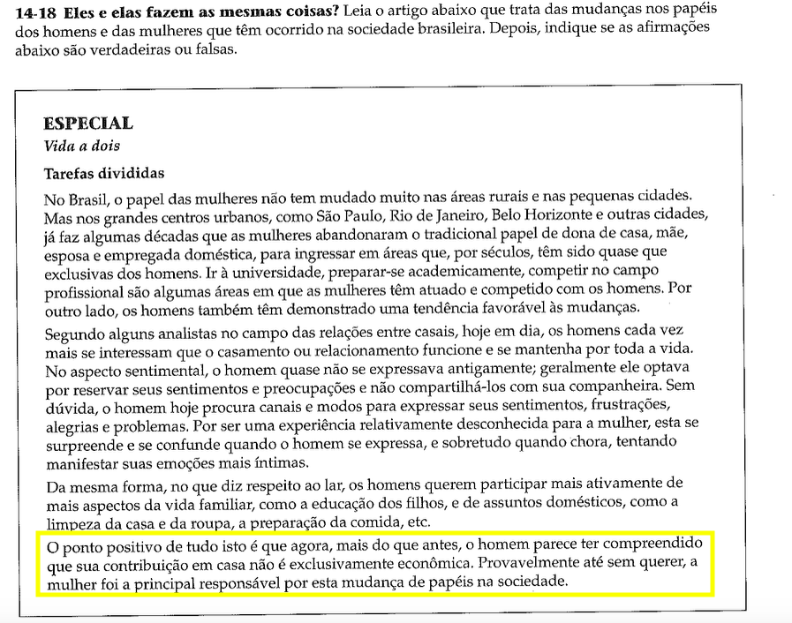

Slide 18
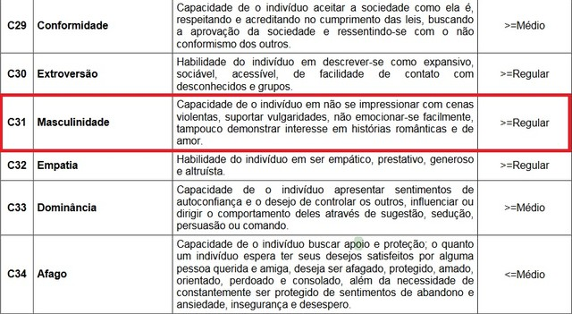
Pensando a normatividade na sala de aula
Maria Firmino dos Reis
Uso de pronomes (economia linguística)
Programas de curso

Slide 19
Algumas situações
Um/a professor/a usando os pronomes ’ele’ com uma mulher trans.
Em inglês: Professores que não aceitam o uso de ’they’ como singular.
Alunas e alunos pedem maior representividade no Programa de Curso
Em uma aula de língua, o professor é corrigido pelo coordenador quando um aluno diz em classe ”o meu marido…”
Um/a professor/a insiste que um/a aluna/o use determinados pronomes.

Slide 20
Obrigado!
João Nemi Neto: jn2395@columbia.edu
João Maria Cícero: www.joaomariacicero.com
@joaomariacicero
@JNemiNeto
Artigos acadêmicos: http://laic.columbia.edu/author/1234567899/

